Slide 1



EVENTRADAR

Slide 2

A SZOFTVER CÉLJA
Közösségi eseményeket összegyűjtő platform létrehozása
A felhasználók eseményeket hozhassanak létre, illetve kezelhessék azokat
Közösségi visszajelzések alapján fejlődő események
Dinamikus, aktív közösség kialakítása

Slide 3







MŰSZAKI MEGVALÓSÍTÁS
Tervezés: Figma
Fejlesztési környezet: Visual Studio Code
Programnyevek: JavaScript, HTML/CSS
Adatbázis: MySQL(phpMyAdmin felületen kezelve), Prisma
Munkamegosztás: Trello, Github
Backend: Node, Prisma
Frontend: Vue, Bootstrap

Slide 4
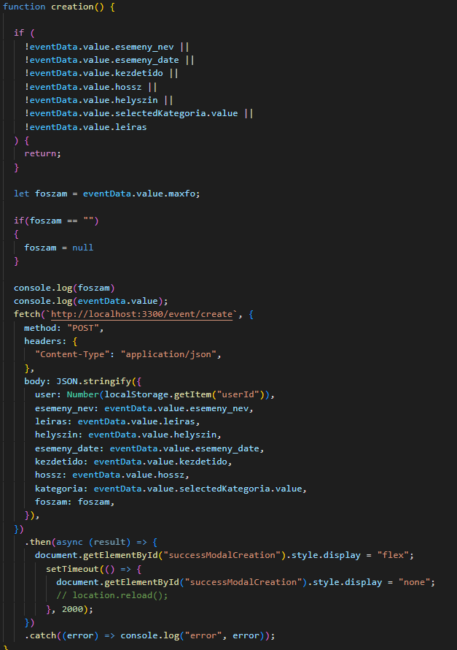
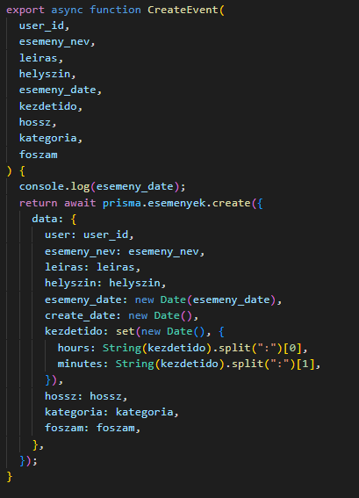
FORRÁSKÓDOK - RÉSZLET
Esemény létrehozása

Slide 5
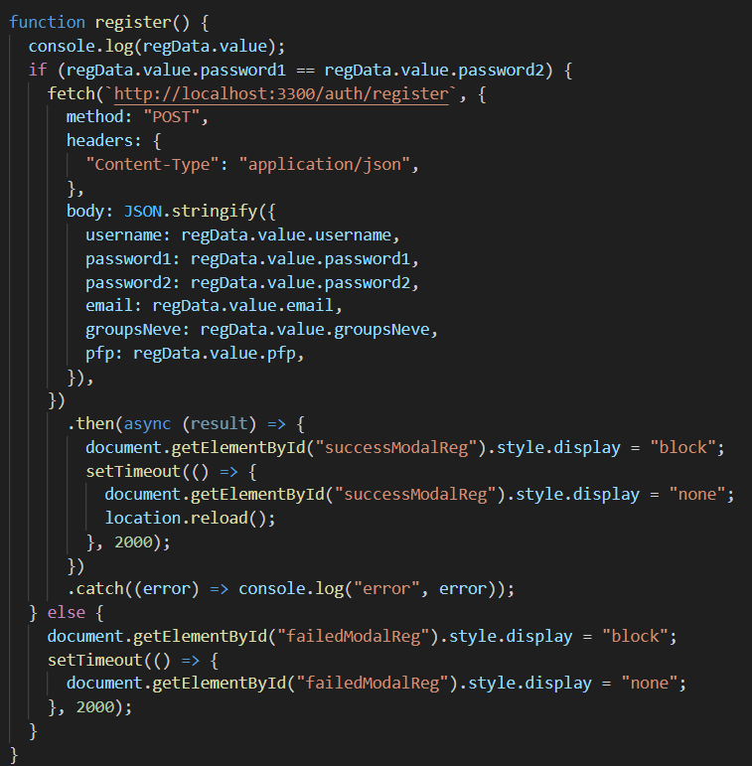
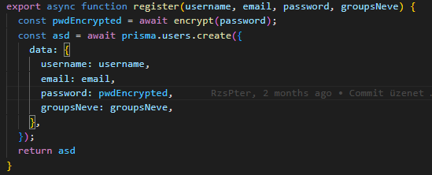
FORRÁSKÓDOK- RÉSZLET
Felhasználó létrehozása

Slide 6
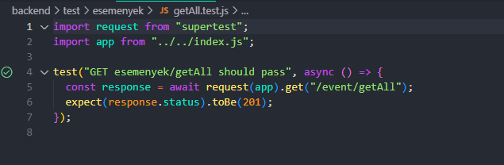
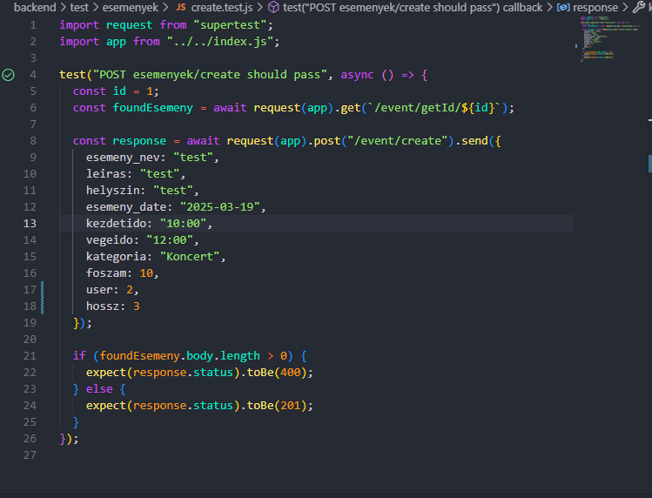
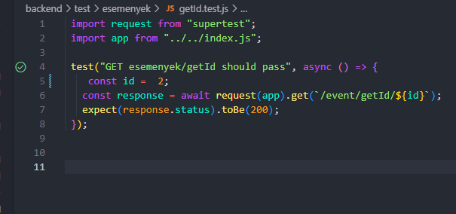
TESZTELÉS - RÉSZLET

Slide 7
FELADATOK ELOSZTÁSA
Szöllősi Zete: Főoldal, Események oldal, E-mail küldés, Profil oldal
Rózsa Péter: Admin oldal, Esemény módosítás, Backend
Zsindely Tamás: Információ oldal, Chat, Backend, E-mail küldés, Jelszó módosítás

Slide 8
Köszönjük a figyelmet

